Slide 1

Jeopardy de la sílice
Este material se elaboró con el apoyo de la subvención SH29642SH6 de la Administración de Seguridad y Salud Ocupacional del Departamento del Trabajo de EE. UU. No refleja necesariamente los puntos de vista o las políticas del Departamento del Trabajo de EE. UU., y la mención de nombres comerciales, productos comerciales u organizaciones tampoco implica que el gobierno de EE. UU. los recomiende o respalde.

Slide 2
Jeopardy
SiO₂ | Peligro | Polvo Trabajo | Mi salud | En control
$200
$200
$200
$200
$200
$400
$400
$400
$400
$400
$600
$600
$600
$600
$600
$800
$800
$800
$800
$800

Slide 3
Este mineral común se encuentra en las rocas, el suelo y la arena

Slide 4
¿Qué es la SÍLICE?

Slide 5
Este tipo de sílice ocasiona daño a los trabajadores

Slide 6
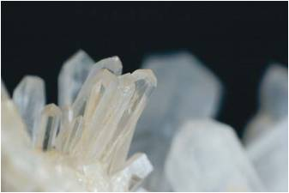
¿Qué es la sílice cristalina?

Slide 7
Es la forma más común de la sílice cristalina

Slide 8
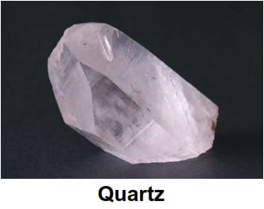
Duarzo
Cuarzo

Slide 9
Aunque son más raras, estas formas de sílice cristalina son más tóxicas

Slide 10
¿Qué son la cristobalita y la tridimita?

Slide 11
La sílice cristalina es un peligro cuando se convierte en esto

Slide 12
¿Qué es el polvo respirable?

Slide 13
Según OSHA, los trabajadores no deberían exponerse a una concentración de sílice mayor que esta

Slide 14
¿Qué es el límite de exposición permisible?:
50 microgramos por metro cúbico de aire promediado en un día de 8 horas.

Slide 15
El símbolo métrico “µg” significa esta fracción de una unidad de peso

Slide 16
¿Qué es un microgramo
(una millonésima parte de un gramo)?

Slide 17
Esta combinación representa un riesgo mucho mayor de padecer cáncer del pulmón

Slide 18
¿Qué es la exposición a la sílice cristalina respirable y por fumar?

Slide 19
Hacerle esto al hormigón podría ocasionar un polvo de sílice peligroso

Slide 20
¿Qué es cortar, perforar, extraer núcleos, esmerilar o pulverizar?

Slide 21
Usar sílice para hacer este trabajo ocasiona exposiciones muy altas al polvo dañino

Slide 22
¿Qué es la esmerilación o la atomización abrasiva?

Slide 23
Un estudio de la University of Washington encontró que hacer esta tarea tiene más del 80 % de probabilidad de sobreexponer a los trabajadores al polvo de sílice peligroso

Slide 24
¿Qué es la esmerilación para rejuntar?

Slide 25
Cuatro categorías de responsabilidad en sitios de trabajo de múltiples empleadores

Slide 26
¿Qué es crear, exponer, controlar y corregir?

Slide 27
La sílice daña seriamente esta parte del cuerpo

Slide 28
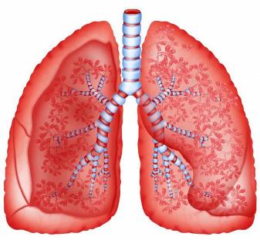
¿Qué son los pulmones?

Slide 29
En 1997, la sílice cristalina se clasificó así para los humanos

Slide 30
¿Qué es un carcinógeno
(que ocasiona cáncer)?

Slide 31
Estas 3 formas de esta enfermedad se asocian más con las exposiciones al polvo de sílice

Slide 32
¿Qué es la silicosis aguda, acelerada y crónica?

Slide 33
La dificultad para respirar, las sibilancias y la disminución de la capacidad pulmonar son síntomas de esta enfermedad

Slide 34
¿Qué es la silicosis crónica?

Slide 35
Esta pirámide ayuda a definir las estrategias de control

Slide 36
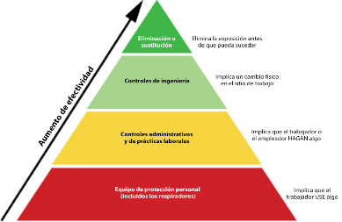
¿Qué es la jerarquía de controles?

Slide 37
Estos controles se prefieren porque eliminan el peligro

Slide 38
¿Qué son los controles de ingeniería?

Slide 39
Estos dos métodos son las maneras principales de controlar el polvo de sílice

Slide 40
¿Qué son los métodos húmedos y la ventilación con escape local?

Slide 41
Esto estipula que los empleados deben controlar la exposición a la sílice, hacer un plan, capacitar a los trabajadores y ofrecer vigilancia médica

Slide 42
¿Qué es el estándar sobre la sílice para la construcción de OSHA federal para 2016?

